Slide 1
Коробки передач автомобилей и тракторов

Slide 2
Коробкой передач называется механизм трансмиссии, изменяющий при движении автомобиля (трактора) соотношение между скоростями вращения коленчатого вала двигателя и ведущих колес. Коробка передач служит для изменения крутящего момента на ведущих колесах автомобиля, длительного разъединения двигателя и трансмиссии и включения заднего хода.
Изменение крутящего момента на ведущих колесах и скорости движения автомобиля осуществляется путем увеличения или уменьшения передаточного числа коробки передач, представляющего собой отношение скорости вращения ведущего вала к скорости вращения ведомого вала. Наличие коробки передач в трансмиссии позволяет повысить тягово-скоростные свойства, топливную экономичность и проходимость автомобиля. В зависимости от типа и назначения автомобилей (тракторов) на них применяются различные типы коробок передач.

Slide 3
Классификация КПП
По управлению | Неавтоматические
 | Полуавтоматические
 | Автоматические
По связи между валами | Механические
 | Гидравлические
 | Электрические
По изменению передаточного числа | Ступенчатые | По числу передач | трехступенчатая
 |  |  | четырехступенчатая
 |  |  | пятиступенчатая
 |  |  | многоступенчатая
 |  | По числу валов | двухвальные
 |  |  | трехвальные
 |  |  | многовальные
 |  | По зацеплению шестерен | с подвижными шестернями
 |  |  | с постоянным зацеплением
 |  |  | с комбинированным зацеплением
 | Бесступенчатые | Механические | фрикционные
 |  | Гидравлическая | гидрообъемная
 |  |  | гидродинамическая
 |  | Электрическая
 | Комбинированные | Гидромеханическая
 |  | Электромеханическая

Slide 4
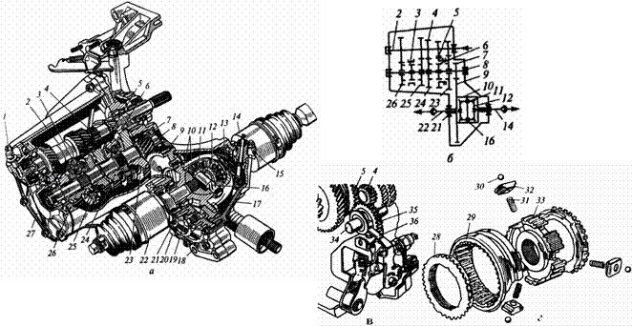
Двухвальные коробки передач
1 - сапун; 2 - первичный вал; 3, 6 - синхронизаторы;
4, 7, 9, 12, 13, 23, 24, 25, 26, 35 - шестерни; 5- зубчатый венец;
8 - вторичный вал; 10 - корпус дифференциала; 11 - сателлит;
14, 22 - шарниры; 15 - привод спидометра; 16, 34 - оси; 17, 18 - картеры; 19, 20 - пробки; 21 - подшипник; 27 - крышка; 28 - кольцо; 29 - муфта; 30 - фиксатор; 31 - пружина; 32 - сухарь; 33 - ступица; 36 – вилка
Четырехступенчатая коробка передач переднеприводных легковых автомобилей ВАЗ

Slide 5
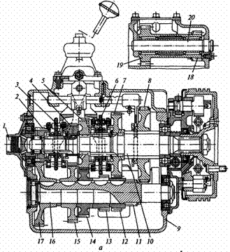
Трехвальные коробки передач
1 - первичный вал; 2, 4, 5, 7, 8, 11, 12, 13, 14, 15, 17, 18, 19- шестерни; 3, 6- синхронизаторы; 9- картер;
10- вторичный вал; 16- промежуточный вал; 20- ось; 21, 23 - пальцы; 22- муфта; 24- кольцо.
Коробка передач грузового автомобиля
ЗИЛ - 431410

Slide 6
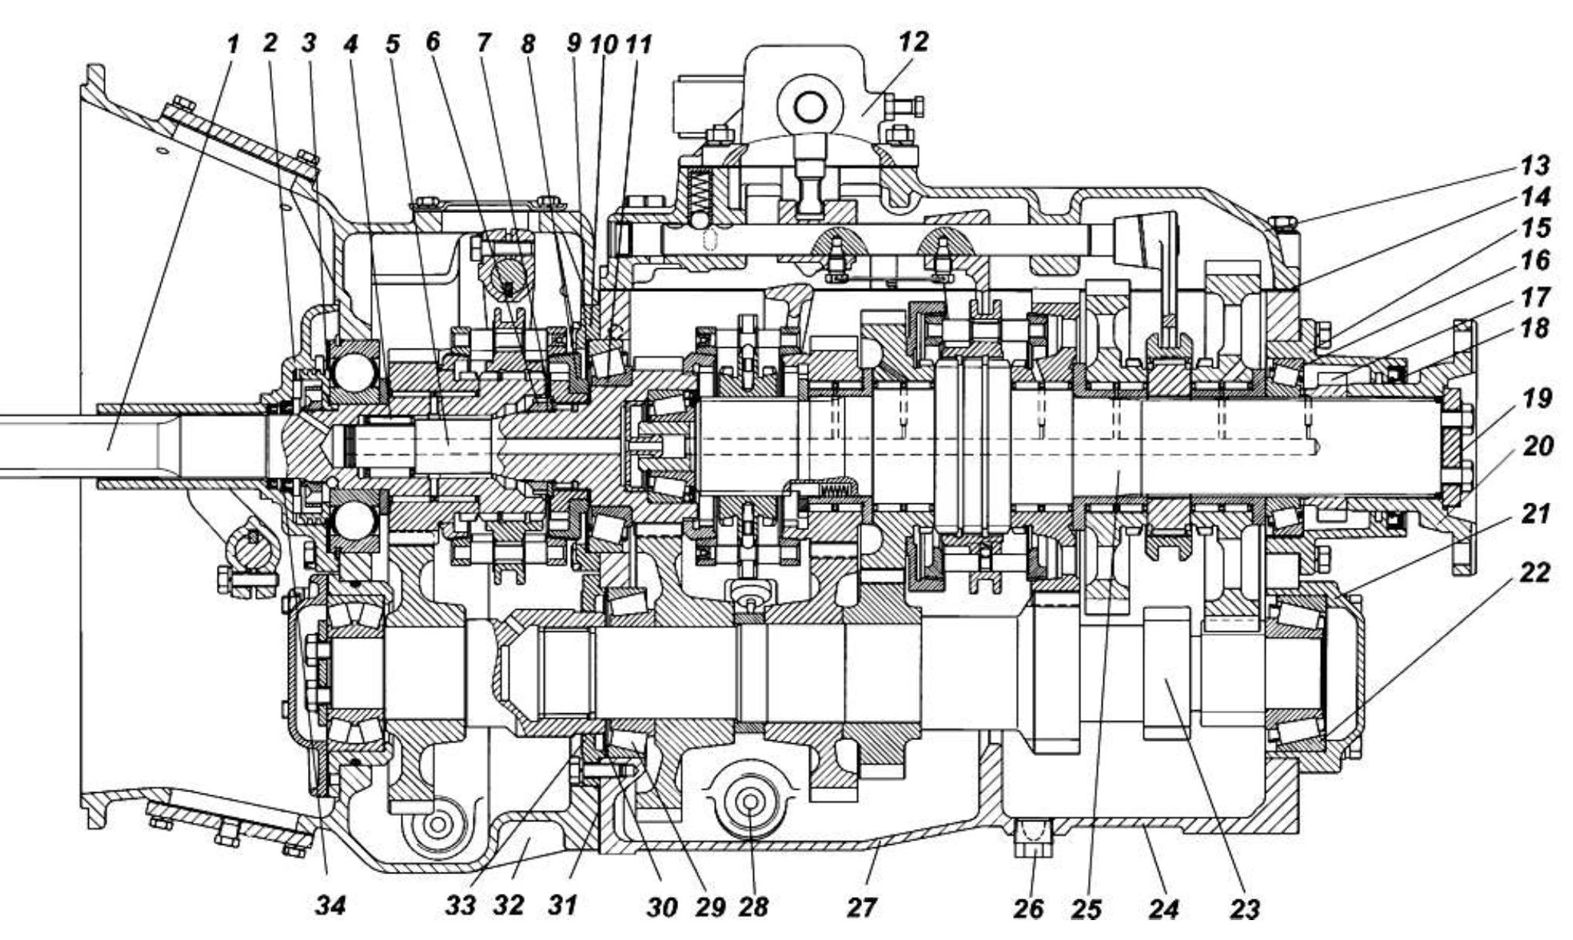
Многовальные коробки передач
Коробка передач автомобиля КАМАЗ модели 154

Slide 7
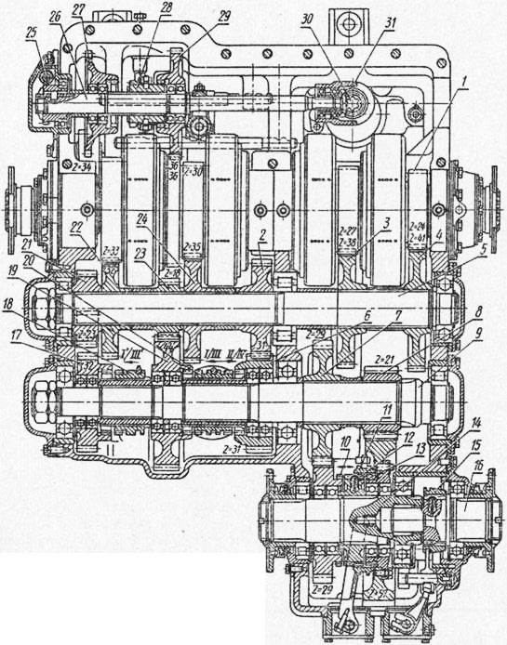
Многовальные коробки передач с гидроподжимными муфтами
Коробка передач трактора К-701 (разрез по валам)

Slide 8
Автоматические коробки передач
Автоматическая коробка переключения передач (сокращено: АКПП) - это один из типов трансмиссии машины. Коробка автомат самостоятельно (исключает прямое вмешательство водителя в процесс) устанавливает нужное соотношение передаточных чисел, исходя из условий движения и различных факторов.
Инженерная терминология признает “автоматом” лишь планетарный элемент узла, который напрямую связан с переключением передач и вкупе с гидротрансформатором создает единую автоматическую ступень. Важный момент: автоматическая трансмиссия всегда работает в связке с гидротрансформатором – он гарантирует корректную работу агрегата. Роль гидротрансформатора заключается в передаче определенной величины крутящего момента входному валу, а также в предотвращении рывков при смене ступеней.

Slide 9
Гидромеханическая коробка – “автомат” состоит из гидротрансформатора и автоматической планетарной коробки передач.
Гидротрансформатор в зависимости от частоты вращения колес и нагрузки изменяет крутящий момент автоматически и выполняет функции сцепления (как в механической коробке). В свою очередь гидротрансформатор состоит из пары лопастных машин - центростремительной турбины и центробежного насоса, а также между ними расположен направляющий аппарат-реактор.
Турбина с насосом максимально сближены, а их колеса имеют форму, которая обеспечивает непрерывный круг циркуляции рабочих жидкостей. Именно благодаря этому у гидротрансформатора минимальны габаритные размеры и минимальны потери энергии при перетекании жидкостей от насоса к турбине. Коленвал двигателя связан с насосным колесом, а вал коробки передач с турбиной. В виду этого в гидротрансформаторе нет жесткой связи между ведомыми и ведущими элементами, потоки рабочих жидкостей осуществляют передачу энергии от двигателя к трансмиссии, которая с лопаток насоса отбрасывается на лопасти турбины

Slide 10
Реактор введен в конструкцию гидротрансформатора для того чтобы изменять момент. В принципе это такое же колесо с лопатками только жестко посаженное на корпус и до определенного времени не вращающееся. На пути по которому возвращается масло из турбины в насос расположен реактор. Особый профиль имеют лопатки реактора, сужаются постепенно межлопаточные каналы. Благодаря этому скорость рабочих жидкостей текущих по каналам направляющего аппарата, понемногу увеличивается, а выбрасываемая в сторону вращения насосного колеса из реактора жидкость подгоняет и подталкивает его.
Гидротрансформатор способен изменять крутящий момент с коэффициентом 2-3.5 не более.

Slide 11
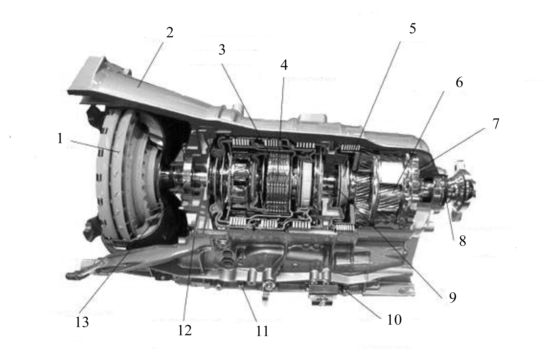
Внешний вид автоматической коробки передач
1-гидромуфта; 2 – корпус; 3 – стальной диск; 4 – фрикционный диск; 5 – втулки и шайбы; 6 – планетарная передача; 7 – шестерня; 8 - сальник; 9 – вал; 10 – соленоид; 11 – фильтр; 12 – прокладка; 13 - подшипник.

Slide 12
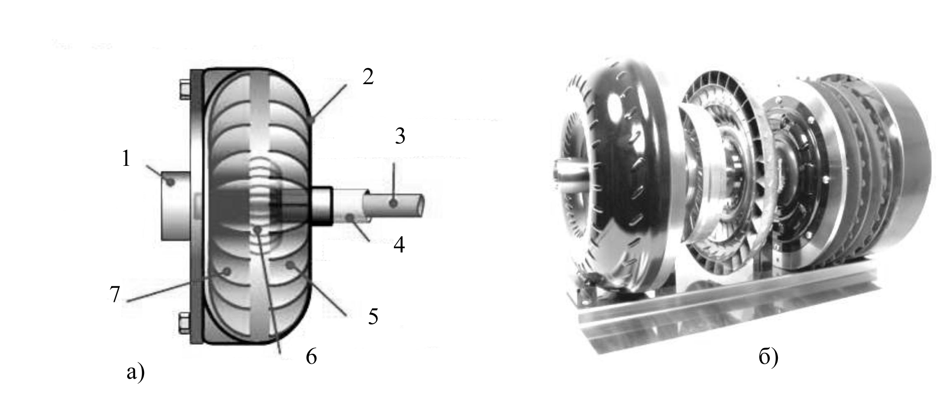
Гидротрансформатор
а – схема гидротрансформатора; б – общий вид
1 – маховик;
2 – корпус гидротрансформатора;
3 – выходной вал турбины; 4 – выходной вал реактора; 5 – насос; 6 – реактор; 7 – турбина.

Slide 13
Вариатор
Вариатор – это устройство, преобразующее крутящий момент, поступающий от двигателя к колесам. Передача момента осуществляется бесступенчато, в определенном диапазоне регулирования. Довольно часто вариатор обозначают аббревиатурой «CVT» (Continuously Variable Transmission), что в переводе с английского означает «трансмиссия с непрерывно изменяющимся крутящим моментом».
В зависимости от устройства выделяют следующие основные типы вариаторов: цепные; клиноременные; тороидальные.
Наибольшее распространение получила клиноременный вариатор (CVT).

Slide 14
Клиноременный вариатор (CVT) состоит из клиновидного ремня, расположенного между двумя раздвижными шкивами. В процессе движения автомобиля шкивы то сжимаются, то разжимаются, обеспечивая изменение передаточного числа. Главная цель вариаторной коробки – обеспечение плавного бесступенчатого изменения крутящего момента. Это актуально для легковых автомобилей, мотороллеров, снегоходов и прочей техники.
В цепном вариаторе CVT мощность передается скошенными торцами осей звеньев цепи, а тянущее усилие передает цепь.
В тороидных вариаторах вместо шкивов используются конусовидные диски, вместо ремня – ролики. Они способны передавать больший крутящий момент. Для изготовления деталей для данного типа CVT требуется высокопрочная сталь, что в итоге влияет на его стоимость.

Slide 15
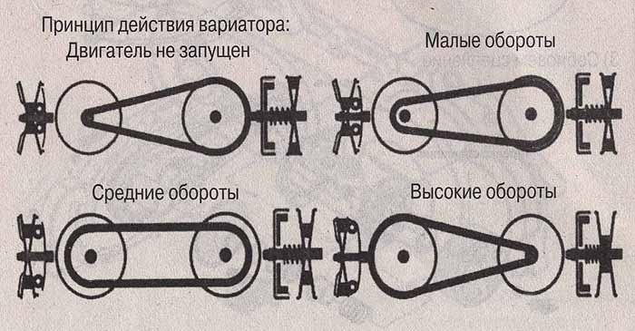
Принцип работы вариатора

Slide 16
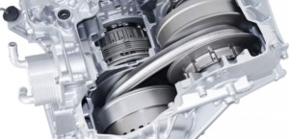
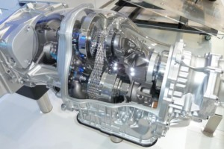
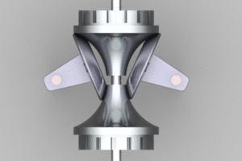
Виды вариаторов
клиноременный вариатор.
цепной вариатор тороидный вариатор

Slide 17
Раздаточная коробка
Раздаточной коробкой передач называется дополнительная коробка передач, распределяющая крутящий момент двигателя между ведущими мостами. Раздаточная коробка служит для увеличения тяговой силы на ведущих колесах и повышения проходимости. Она одновременно выполняет функции демультипликатора, что позволяет увеличить диапазон передаточных чисел коробки передач и эффективнее использовать автомобиль (трактор) в различных дорожных условиях. В зависимости от назначения автомобилей (тракторов) на них применяются раздаточные коробки различных типов

Slide 18
Классификация раздаточных коробок
По числу передач
Одноступенчатые
Двухступенчатые
Многоступенчатые
По приводу ведущих мостов
С блокированным приводом
С дифференциальным приводом
С муфтой свободного хода
По расположению валов привода ведущих мастов
С соосными валами
С несоосными валам

Slide 19
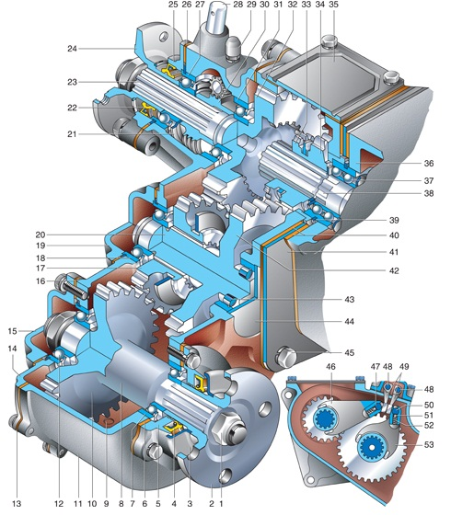
Раздаточная коробка - двухступенчатая, с прямой и понижающей передачами и блокированным приводом (жестким подключением переднего моста).

Slide 20
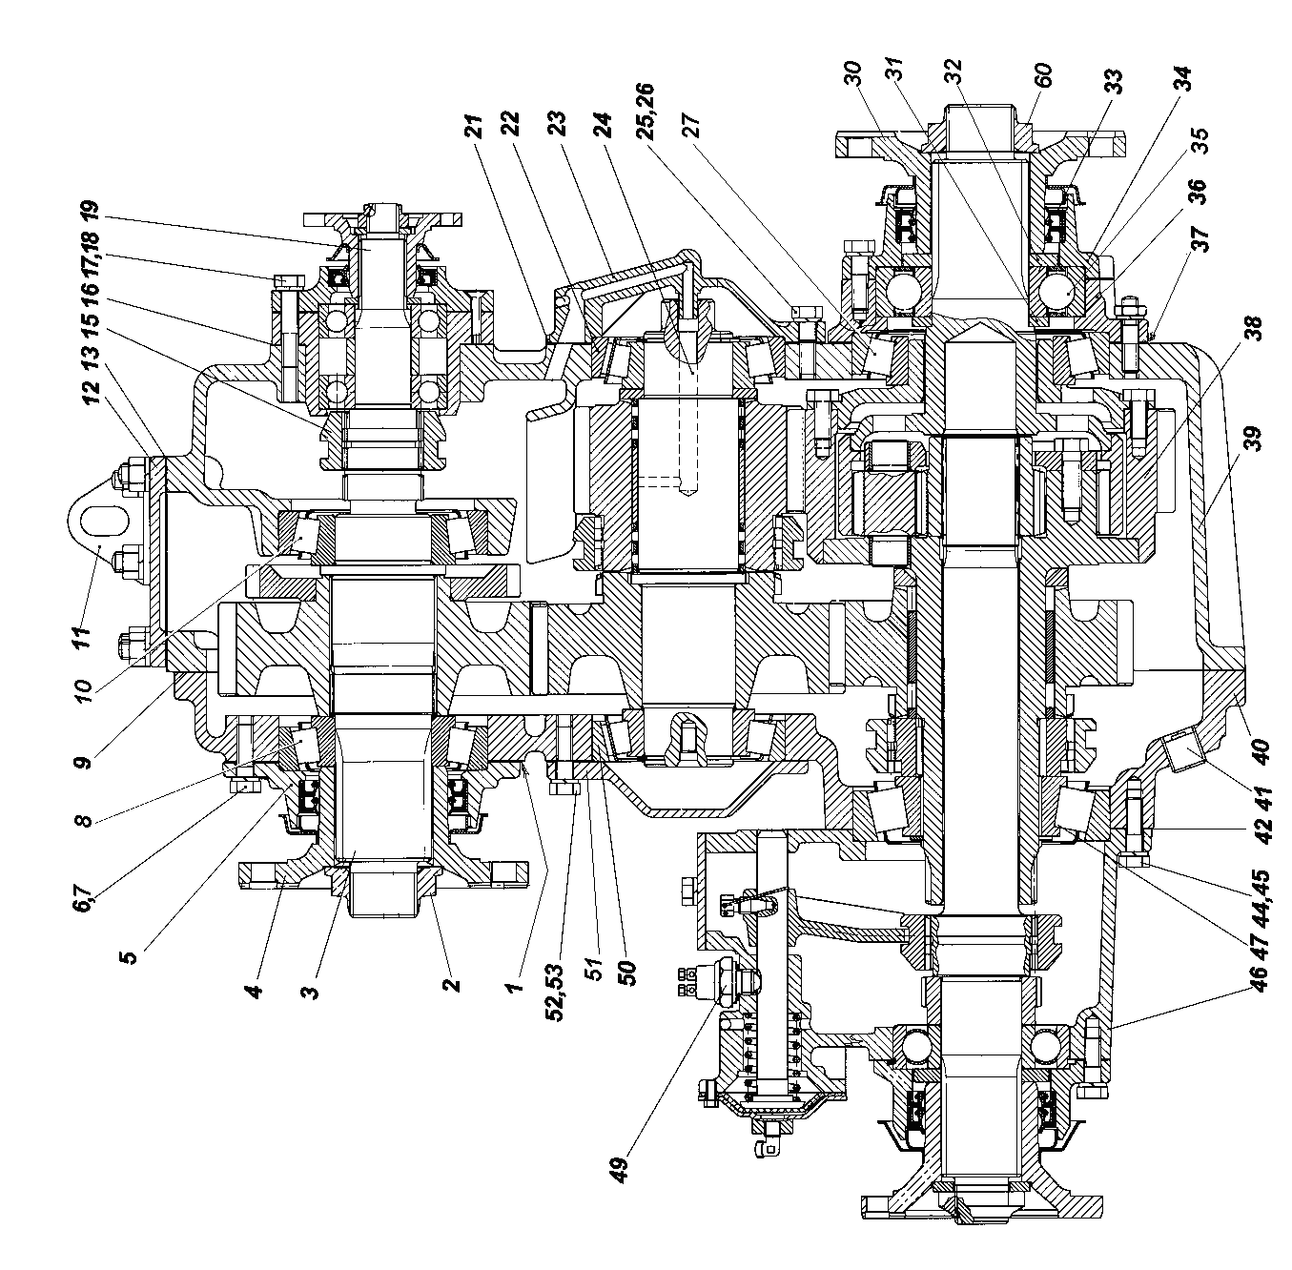
Раздаточная коробка с дифференциалом и пневматическим приводом управления

Slide 21
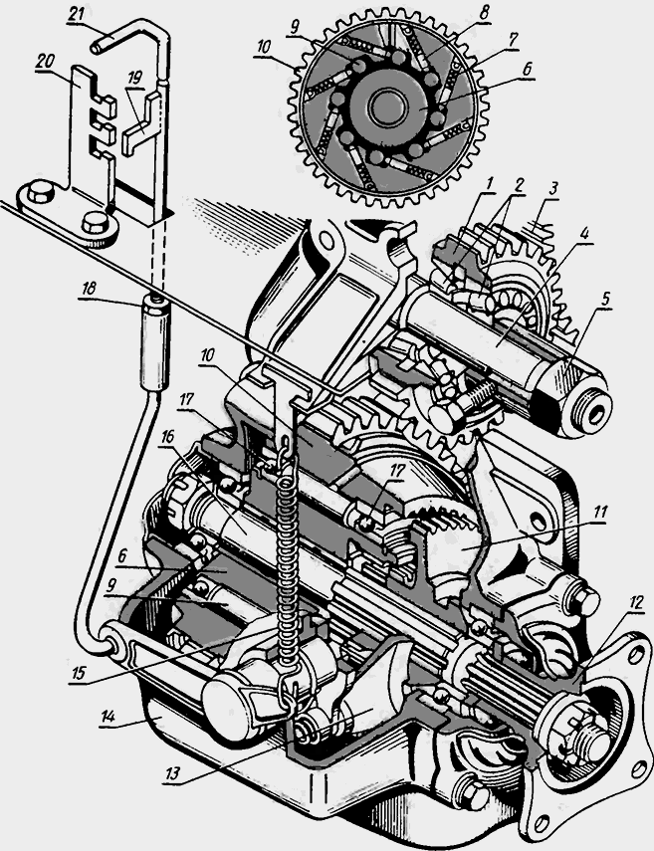
Раздаточная коробка с муфтой свободного хода

